Slide 1



Платформа SAP NetWeaver 7.3. «Перезагрузка»
Карл-Хайнц Хоффман (Karl-Heinz Hoffmann), директор по вопросам архитектуры и технологий, Центр компетенции в регионе (EMEA)

Slide 2
Отказ от ответственности
Информация, представленная в данной презентации, является конфиденциальной, принадлежит SAP и не может быть раскрыта без разрешения SAP. Эта презентация не имеет отношения к Вашему лицензионному соглашению, подписке или любому другому соглашению с SAP. Компания SAP не обязуется придерживаться курса развития бизнеса, изложенного в настоящей презентации, а также не берет на себя обязательств по разработке или включению в новый релиз функциональных возможностей, упомянутых в ней. Настоящий документ или любая связанная с ним презентация, стратегия SAP и план развития продуктов могут быть изменены компанией SAP в любое время по любой причине без предварительного уведомления. Информация, представленная в настоящей презентации, не представляет собой намерение, обещание или юридическое обязательство по поставке каких-либо материалов, программного кода или функциональных возможностей. Этот документ предоставляется без каких-либо гарантий, явных или подразумеваемых, включая без ограничения подразумеваемую товарную пригодность, пригодность для конкретной цели или отсутствие нарушений. Данный документ носит исключительно информационный характер и не может быть включен в контракт. Компания SAP не несет ответственности за ошибки или неточности в данном документе, за исключением случаев, когда убытки были вызваны преднамеренными действиями или небрежностью со стороны SAP.
На все утверждения прогнозного характера могут влиять риски и неопределенности, которые могут привести к существенному отличию фактических результатов от ожидаемых. Читателям не рекомендуется необоснованно полагаться на эти заявления о перспективах, поскольку они актуальны только на дату публикации; на них нельзя опираться в процессе принятия решения о покупке.

Slide 3
Программа
  ﻿ЭВОЛЮЦИЯ ТЕХНОЛОГИЧЕСКОЙ ПЛАТФОРМЫ
  ﻿ОПТИМАЛЬНОЕ ﻿﻿ВЗАИМОДЕЙСТВИЕ
  ﻿ЭФФЕКТИВНАЯ АДАПТАЦИЯ
  ﻿БУДУЩЕЕ С SAP

Slide 4


Технологическая платформа
Эволюция
Notes:
СЛАЙД 3. Эволюция технологической платформы
Основа. Расширяемость. Взаимодействие
Технологическая платформа = SAP NetWeaver + SAP Business Objects + SAP Unwired Platform
Основа: запуск и управление приложениями.
Расширяемость: расширение и интеграция приложений.
Взаимодействие: расширение сферы применения приложения – мобильные устройства, множество пользовательских интерфейсов и порталов.
Приведем некоторые факты, имеющие отношение к технологической платформе.
﻿﻿Бизнес-сообщество SAP
>2 000 000 членов
﻿Около 30 000 новых членов каждый месяц
>200 стран
EcoHub
﻿Более 650 решений
Более 350 партнеров
CodeExchange
[необходимы факты, статистика]

Slide 5

﻿ВЗАИМОДЕЙСТВИЕ
SAP NETWEAVER
﻿﻿СОГЛАСОВАННОСТЬ
﻿РАСШИРЯЕМОСТЬ
﻿﻿СУЩЕСТВУЮЩИЕ
﻿﻿СИСТЕМЫ
Технологическая платформа
Эволюция
﻿ОСНОВА
Notes:
СЛАЙД 3. Эволюция технологической платформы
Основа. Расширяемость. Взаимодействие
Технологическая платформа = SAP NetWeaver + SAP Business Objects + SAP Unwired Platform
Основа: запуск и управление приложениями.
Расширяемость: расширение и интеграция приложений.
Взаимодействие: расширение сферы применения приложения – мобильные устройства, множество пользовательских интерфейсов и порталов.
Приведем некоторые факты, имеющие отношение к технологической платформе.
﻿﻿Бизнес-сообщество SAP
>2 000 000 членов
﻿Около 30 000 новых членов каждый месяц
>200 стран
EcoHub
﻿Более 650 решений
Более 350 партнеров
CodeExchange
[необходимы факты, статистика]

Slide 6

  Платформа SAP NetWeaver
  Более 62 000 продуктивных систем, ﻿﻿показатель CAGR составляет 35%
  Более 20 000 реальных клиентов, показатель CAGR составляет 27%
  Более 80% клиентов установили SAP NetWeaver 7.x
  Переход к продуктивной эксплуатации за один месяц
  100 SAP «Портал предприятия» (SAP NetWeaver Portal)
  80 SAP «Хранилище бизнес-информации» (SAP BW)
  80 SAP «Интеграция процессов» (SAP Process Integration)
﻿ВЗАИМОДЕЙСТВИЕ
SAP NETWEAVER
﻿﻿СОГЛАСОВАННОСТЬ
﻿РАСШИРЯЕМОСТЬ
﻿﻿СУЩЕСТВУЮЩИЕ
﻿﻿СИСТЕМЫ
Технологическая платформа
Эволюция
﻿ОСНОВА
Notes:
СЛАЙД 3. Эволюция технологической платформы
Основа. Расширяемость. Взаимодействие
Технологическая платформа = SAP NetWeaver + SAP Business Objects + SAP Unwired Platform
Основа: запуск и управление приложениями.
Расширяемость: расширение и интеграция приложений.
Взаимодействие: расширение сферы применения приложения – мобильные устройства, множество пользовательских интерфейсов и порталов.
Приведем некоторые факты, имеющие отношение к технологической платформе.
﻿﻿Бизнес-сообщество SAP
>2 000 000 членов
﻿Около 30 000 новых членов каждый месяц
>200 стран
EcoHub
﻿Более 650 решений
Более 350 партнеров
CodeExchange
[необходимы факты, статистика]

Slide 7
  Нововведения в SAP NetWeaver 7.3
  Основа
  Ландшафты с несколькими версиями
  Сертифицировано для Java EE5
  Расширяемость
  ESB только для Java
  ﻿Публикация и подписка на сообщения JMS
  Пригодные для повторного использования объекты Biz Rules, интеграция с Excel
  MDM и MDG
  WS Policy 1.2, SOAP 1.2, WS Trust 1.3, Java SE 6.
  Взаимодействие
  Рабочие пространства SAP NW Portal Enterprise Workspaces
  ﻿Решение Duet Enterprise
  JSR 168/286, WSRP 1.0, SAML 1.0/2.0
﻿ВЗАИМОДЕЙСТВИЕ
SAP NETWEAVER
﻿﻿СОГЛАСОВАННОСТЬ
﻿РАСШИРЯЕМОСТЬ
﻿﻿СУЩЕСТВУЮЩИЕ
﻿﻿СИСТЕМЫ
Технологическая платформа
Эволюция
﻿ОСНОВА
Notes:
СЛАЙД 3. Эволюция технологической платформы
Основа. Расширяемость. Взаимодействие
Технологическая платформа = SAP NetWeaver + SAP Business Objects + SAP Unwired Platform
Основа: запуск и управление приложениями.
Расширяемость: расширение и интеграция приложений.
Взаимодействие: расширение сферы применения приложения – мобильные устройства, множество пользовательских интерфейсов и порталов.
Приведем некоторые факты, имеющие отношение к технологической платформе.
﻿﻿Бизнес-сообщество SAP
>2 000 000 членов
﻿Около 30 000 новых членов каждый месяц
>200 стран
EcoHub
﻿Более 650 решений
Более 350 партнеров
CodeExchange
[необходимы факты, статистика]

Slide 8
  Sybase
  1 миллиард смартфонов, 1,2 миллиарда мобильных сотрудников
  Отправка более 2 миллиардов сообщений ежедневно
  Подключение к 900 операторам
  Взаимодействие с более чем 4 миллиардами телефонов
  iPad, iPhone iOS4 Google Android, Blackberry 5/6, Symbian, Palm, Windows ﻿Mobile, планшетные ПК под управлением ОС Windows
  Корреляция 700 000 событий в секунду
  Беспроводная платформа Sybase Unwired Platform (+ Afaria)
  Решение Sybase Mobile Sales
  для SAP CRM
  Решение Sybase Mobile Workflow
  для SAP Business Suite
  Sybase CEP
  Sybase ASE, Sybase IQ
  SAP Business Suite и SAP NetWeaver Business Warehouse с поддержкой ASE
  SAP BusinessObjects и Sybase IQ
  ﻿Решение для обработки событий Event Insight включает в себя Sybase CEP
  Sybase Info Management и EIM
  Платформы Sybase Unwired Platform и Project «Gateway».
﻿ВЗАИМОДЕЙСТВИЕ
SAP NETWEAVER
﻿﻿СОГЛАСОВАННОСТЬ
﻿РАСШИРЯЕМОСТЬ
﻿﻿СУЩЕСТВУЮЩИЕ
﻿﻿СИСТЕМЫ
Технологическая платформа
Эволюция
﻿ОСНОВА
Notes:
СЛАЙД 3. Эволюция технологической платформы
Основа. Расширяемость. Взаимодействие
Технологическая платформа = SAP NetWeaver + SAP Business Objects + SAP Unwired Platform
Основа: запуск и управление приложениями.
Расширяемость: расширение и интеграция приложений.
Взаимодействие: расширение сферы применения приложения – мобильные устройства, множество пользовательских интерфейсов и порталов.
Приведем некоторые факты, имеющие отношение к технологической платформе.
﻿﻿Бизнес-сообщество SAP
>2 000 000 членов
﻿Около 30 000 новых членов каждый месяц
>200 стран
EcoHub
﻿Более 650 решений
Более 350 партнеров
CodeExchange
[необходимы факты, статистика]

Slide 9
﻿ВЗАИМОДЕЙСТВИЕ
  ﻿﻿Бизнес-сообщество SAP
  >2 000 000 членов
  ﻿Около 30 000 новых членов каждый месяц
  > 190 стран
  SAP EcoHub
  ﻿Более 650 решений
  Более 350 партнеров
  CodeExchange
  www.sdn.sap.com/irj/scn/code-exchange
SAP NETWEAVER
﻿﻿СОГЛАСОВАННОСТЬ
﻿РАСШИРЯЕМОСТЬ
﻿﻿СУЩЕСТВУЮЩИЕ
﻿﻿СИСТЕМЫ
Технологическая платформа
Эволюция
﻿ОСНОВА
Notes:
СЛАЙД 3. Эволюция технологической платформы
Основа. Расширяемость. Взаимодействие
Технологическая платформа = SAP NetWeaver + SAP Business Objects + SAP Unwired Platform
Основа: запуск и управление приложениями.
Расширяемость: расширение и интеграция приложений.
Взаимодействие: расширение сферы применения приложения – мобильные устройства, множество пользовательских интерфейсов и порталов.
Приведем некоторые факты, имеющие отношение к технологической платформе.
﻿﻿Бизнес-сообщество SAP
>2 000 000 членов
﻿Около 30 000 новых членов каждый месяц
>200 стран
EcoHub
﻿Более 650 решений
Более 350 партнеров
CodeExchange
[необходимы факты, статистика]

Slide 10
Корпоративная эталонная архитектура SAP Enterprise Reference Architecture 2.0
Планирование
Создание
﻿Эксплуатация
Требования / анализ потребностей
Оценка КПЭ – с точки зрения бизнеса и технологий
Потребители услуг
﻿Канал взаимодействия с устройством
﻿Канал взаимодействия с системой
Канал
взаимодействия с приложением
Канал взаимодействия с пользователем
Сервисы «по требованию»
Оценка существующего ландшафта и возможностей
Услуги по внедрению
Потребители услуг
Композитные функции
﻿Возможности в сфере ИТ
Возможности в сфере облачных вычислений
Методология внедрения
Определение и обнаружение сервисов
Композитный пользовательский интерфейс
Компоновка устройств
Управление корпоративным содержимым и управление знаниями
Компоновка процессов
Компоновка ﻿﻿облачных услуг
﻿Программное обеспечение как услуга
Проектирование и моделирование
Тестирование
Корпоративная система поиска
Инструменты оркестровки
Управление бизнес-процессами, правила, службы посредничества, преобразования и обмен сообщениями
Сервисы для организации взаимодействия с устройствами
Сервисы ﻿﻿событий
Управление данными и качеством
Платформа как услуга
Управление портфелем
Инструменты
﻿Хранилища информации
Сервисы организации взаимодействия и партнерские услуги
Управление бизнес-операциями
﻿﻿﻿Аналитика
Инфраструктура как услуга
Корпоративная архитектура
Услуги в сфере ﻿﻿системной интеграции
Услуги в сфере ﻿﻿управления корпоративной информацией
﻿Сотрудничество / управление проектами
﻿Поставщики услуг
Сервисы и события
﻿Приложения с поддержкой сервисов
Приложения без поддержки сервисов
Сервисы «по требованию»
Функции управления
Структура и архитектура ландшафта
Организация и управление ИТ
Управление в режиме исполнения
Жизненный цикл информации
Администрирование, эксплуатация и управление (OSS/BSS)
Глобальные риски и соблюдение нормативных требований
Управление виртуализацией и облачными сервисами
Комплексный ﻿﻿мониторинг
Логистические аспекты разработки, тестирования и эксплуатации ПО
Безопасность
Notes:
[ЦЕЛЬ] Данный слайд предназначен для ознакомления с моделью SAP ERA: ﻿﻿﻿﻿﻿планирование, создание, ﻿﻿﻿﻿﻿﻿эксплуатация, ﻿﻿управление... ﻿Обратите внимание, ﻿﻿﻿﻿что это обобщенное описание концепции и сфер применения в соответствии со сферами применения, которые обсуждались ранее.
Это новейшая версия ﻿﻿корпоративной эталонной архитектуры (v2.0).
Что она из себя представляет?
Упрощенный жизненный цикл, позволяющий реализовать передовые практики в рамках функциональных возможностей решения.
Разработана как открытая независимая от поставщика платформа.
Простота интеграции с другими инструментами EA и RA.
Адаптация в соответствии с изменяющимися потребностями клиента.
Позволяет быстро создавать гибридные шаблоны для различных вариантов применения.
Используется тот же концептуальный лексикон, что и в других передовых практиках SAP, без ущерба для функциональных возможностей.
Поддержка различных областей деятельности – управление корпоративной информацией, бизнес-аналитика, оркестровка процессов, управление ландшафтом и т. д.

Slide 11







SAP NetWeaver.
Ценностное предложение
SAP NetWeaver – платформа, которая формирует общую технологическую основу для бизнес-приложений SAP.
Кроме того, SAP NetWeaver содержит дополнительные технологические компоненты, которые помогают нашим покупателям:
совершенствовать свои бизнес-процессы
повышать эффективность деятельности предприятия
ускорять внедрение инновационных технологий благодаря:
беспрепятственному расширению и эффективной оркестровке бизнес-процессов, пользователей и содержимого
наличию у партнеров возможности создавать стратегические решения на основе разработок SAP
формированию бизнес-контекста для конечных пользователей путем интеграции информации из транзакционных и аналитических систем, а также решений для совместной работы; созданный контент доступен в любом месте и в любое время
Платформа SAP NetWeaver
﻿﻿﻿﻿﻿Композитное
решение
Интеграция
Управление политиками
безопасности и идентификация
Люди
Управление
жизненным циклом
Обрабатывающая
промышленность
Информация
Основа приложения
Notes:
Оказание клиентам помощи в процессе эксплуатации и оптимизации ИТ с целью повышения эффективности
Средства управления жизненным циклом как основа для реализации подхода SAP к управлению жизненным циклом приложений.
Консолидация приложений SAP и сторонних разработчиков в рамках единой платформы бизнес-процессов.
﻿Быстрая ﻿﻿интеграция и адаптация процессов в ответ на изменения в бизнесе
Организация репозитория корпоративных сервисов, шины корпоративных сервисов, создание инструментов на основе моделей.
Предварительная интеграция с ключевыми процессами, встроенный контент для интеграции, быстрая разработка инструментов на основе моделей, готовые к использованию корпоративные сервисы в SAP Business Suite.
Управление и доставка информации, способствующей формированию глубокого понимания бизнеса
SAP NetWeaver Business Warehouse в качестве центральной точки обработки бизнес-информации.
Интеграция с портфелем решений SAP BusinessObjects с целью интеграции данных и обеспечения их качества.
Предоставление сотрудникам всех необходимых инструментов, организация эффективного взаимодействия между ними с целью повышения производительности
Эффективное взаимодействие между решениями SAP и сторонними разработчиками.
Встроенная поддержка устойчивой экосистемы.
Широкий спектр пользовательских интерфейсов, готовый к использованию бизнес-контент и инструменты организации совместной работы способствуют увеличению эффективности работы отдельных пользователей и команд.

Slide 12

﻿﻿Причины выбора SAP NetWeaver 7.3
Комплексная поставка ﻿﻿﻿﻿платформы SAP NetWeaver, ﻿﻿﻿включая все варианты развертывания
Без ущерба для стабильного ядра
  «Узловое» развертывание в рамках ландшафтов SAP Business Suite
  Готовый к применению контент для SAP Business Suite 7* и SAP Business Suite 7i2010**
Упрощенный системный ландшафт, более низкая совокупная стоимость владения
  Все инсталляции SAP NetWeaver можно привести к одному релизу с едиными циклами технического обслуживания
  Универсальная современная платформа с сертификатом JEE 5 – развертывание решений SAP NetWeaver Composition Environment и SAP NetWeaver Enterprise Portal на одном сервере приложений
  Установка PI Advanced Adapter Engine в режиме «Только Java»
  Большое количество новых возможностей Оптимизация всех вариантов развертывания SAP NetWeaver (см. следующие слайды)
* , ** - будут доступны в процессе реализации программы SAP NetWeaver 7.3 Ramp-Up.

Slide 13

﻿﻿﻿﻿ТЕХНОЛОГИИ ﻿﻿SAP ПОЗВОЛЯЮТ ОРГАНИЗОВАТЬ БОЛЕЕ ЭФФЕКТИВНОЕ СОТРУДНИЧЕСТВО

Slide 14

NetWeaver Portal 7.3
Необходимые инструменты и возможности для каждой группы пользователей
Конечные пользователи
﻿Ключевые пользователи
Администраторы
Разработчики
Потребление и взаимодействие
в любом месте:
корпоративные рабочие пространства
форумы
вики
Вы сможете эффективно донести свое сообщение до целевой аудитории:
инструмент для разработки веб-страниц Web Page Composer
﻿мэшапы
управление документами
Разверните высокопроизводительный портал с практически нулевым временем простоя:
управление контентом
управление пользователями
администрирование системы
обеспечение взаимодействия
Возможности для расширения портала в соответствии с изменяющимися потребностями организации:
среда разработки Developer Studio
веб-сервисы и интерфейсы API
платформа Ajax
веб-стандарты

Slide 15
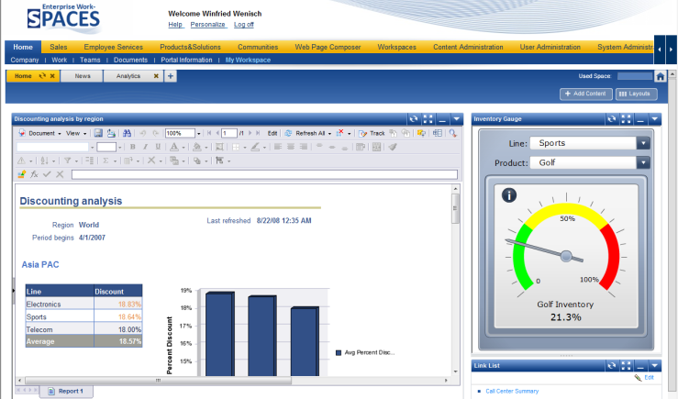
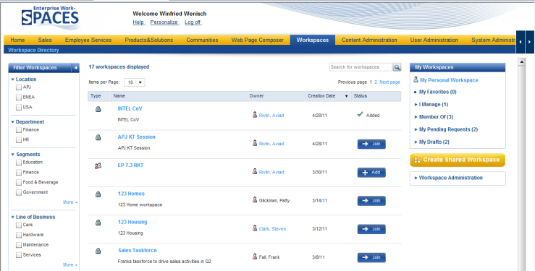
Корпоративные рабочие пространства
Решение для самостоятельной работы, позволяющее увеличить ﻿﻿персональную производительность и организовать эффективное взаимодействие
Результаты
Расширение возможностей: ﻿﻿создание и наполнение собственных страниц
Общий сценарий: возможность использования структурированного и неструктурированного контента из решения SAP и сторонних разработчиков
Обнаружение контента: эффективное использование существующих корпоративных активов
Открытость: общедоступные API позволяют расширять платформу и базу контента
Персональное рабочее пространство
﻿Ключевые возможности
    Контент, которым самостоятельно управляют конечные пользователи: для индивидуального или совместного использования
Интуитивно понятный современный интерфейс
Особенности планируемого релиза:
      простота использования контента из KM, WPC, BOE и BI
      «Корзина» для добавления стандартного контента портала
      Максимальное удобство пользования
      Интегрированные возможности для поиска
Рабочее пространство
для совместной работы

Slide 16
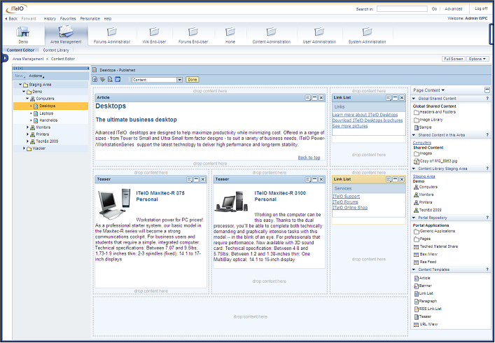
Инструмент Web Page Composer
Создание и наполнение страниц портала с помощью интуитивно понятных средств разработки
Преимущества
Повышение продуктивности пользователей в рамках различных направлений бизнеса
Гибкие средства для управления и компоновки контента
Снижение совокупной стоимости владения благодаря общей платформе и сервисам
Максимизация качества и эффективности контента
﻿Ключевые возможности
Среда выполнения, предоставляющая ﻿﻿интуитивно понятные средства разработки
﻿Участок подготовки для опубликованного и находящегося на стадии разработки контента
Планирование сроков публикации и удаления
Средства управления – процессы утверждения и выдачи разрешений
Интерактивные страницы портала (мэшапы) с возможностью установления соединений
Простота интеграции и повторного использования имеющегося контента для портала
Поиск, добавление тегов, подписка на страницы
Гибкие варианты конфигурирования и настройки
Интуитивно понятная среда редактирования

Slide 17
﻿﻿﻿﻿ТЕХНОЛОГИИ ﻿﻿SAP ОБЕСПЕЧИВАЮТ БОЛЕЕ ЭФФЕКТИВНУЮ АДАПТАЦИЮ

Slide 18
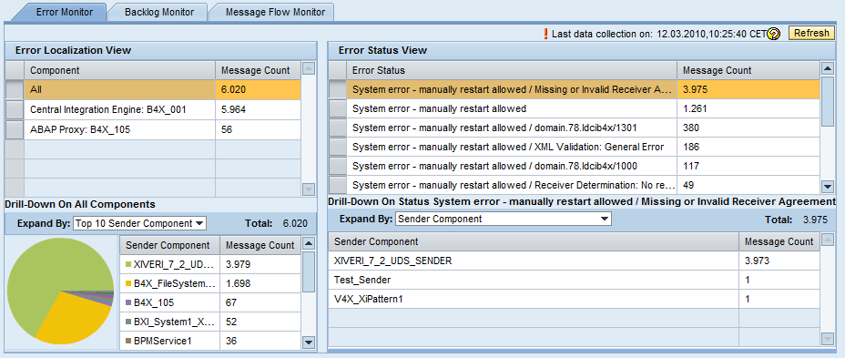
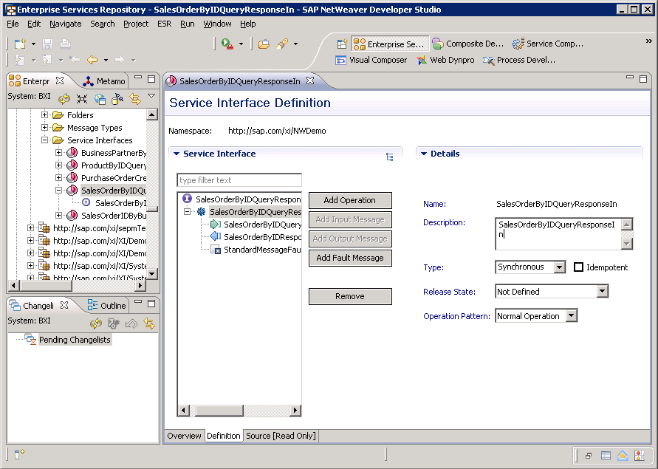






SAP NetWeaver 7.3 – решение SAP «Интеграция процессов»
Упрощенные операции, единый стек ESB
Особенности релиза
Централизованный мониторинг благодаря интеграции с SAP Solution Manager
Развертывание ESB в режиме «Только Java»
﻿Снижение операционных издержек
Максимальное удобство пользования, возможности управления для дизайна интерфейса
Усовершенствованные, соответствующие стандартам, функции обеспечения взаимо-действия и установления соединений
ESR и реестр
Каталог
﻿﻿интеграции
SLD
Расширенная версия
Advanced Adapter Engine
SAP Solution Manager
﻿Организация очередей
﻿﻿и обмен сообщениями
Определение маршрутов
и отображение
Протоколы для
организации
взаимодействия
B2B-партнер
Приложения сторонних разработчиков и промежуточное ПО
Система
SAP
SAP
Система

Slide 19
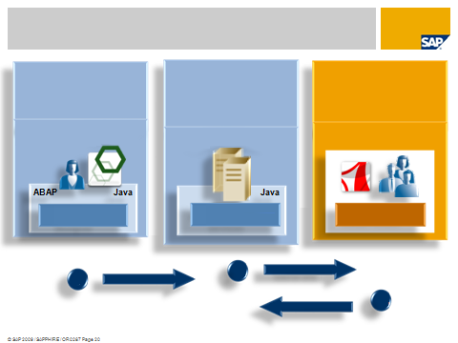
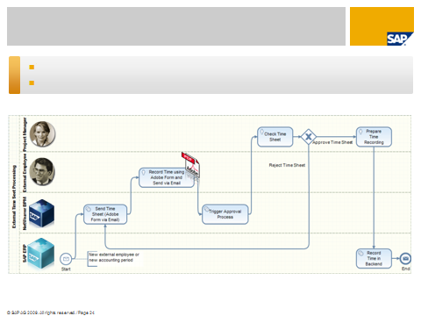
Особенности SAP NetWeaver BPM 7.3
Интеграция интерактивных и автономных форм
Интерактивные формы SAP от Adobe
Интегрированные средства разработки форм
    Максимальная простота создания интерактивных форм Adobe непосредственно в SAP NetWeaver Developer Studio
    Беспрепятственная интеграция в поток процессов SAP NetWeaver BPM
    Форма рассматривается аналогично другим технологиям пользовательского интерфейса для организации потока данных
Компоновочная
схема
Доставка форм
Обработка данных
Сбор данных
SAP NetWeaver Developer
Studio Eclipse
Сервер приложений
SAP NetWeaver
Внешний пользовательский интерфейс
Инстурмент Adobe
LiveCycle Designer
Службы Adobe
Document Услуги
Adobe Reader
﻿Таблицы учета времени для внешних сотрудников
Пакет внедрения на базе сервисно-ориентированной архитектуры
Интерактивные формы Adobe
    Беспрепятственное подключение третьих сторон к процессу
    Автономная интеграция внешних пользователей
    Интеграция служб электронной почты с процессом
1
Развертывание
2
Создание
3
Регистрация времени при помощи интерактивных форм SAP от Adobe (электронные таблицы учета времени)
Процесс SAP NetWeaver BPM для потока операций по утверждению и ﻿﻿регистрация на стороне сервера
Просмотр, заполнение, отправка

Slide 20
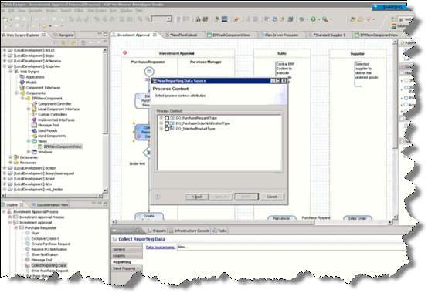
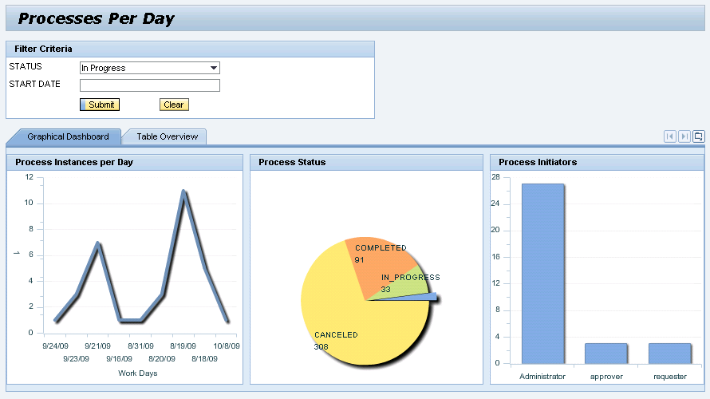
Расширенные возможности для подготовки отчетности по процессам
Предоставление аналитической информации участникам процесса и аналитикам
Функции формирования отчетности в контексте
бизнес-процесса
В поставку входят экстракторы данных для
SAP NetWeaver BW
Подготовка отчетности для композитных бизнес-процессов
  Модель процесса включает четко сформулированные мероприятия по формированию отчетности
  Быстрая разработка информационных панелей при помощи инструмента Visual Composer
  Интеграция с SAP NetWeaver BW

Slide 21
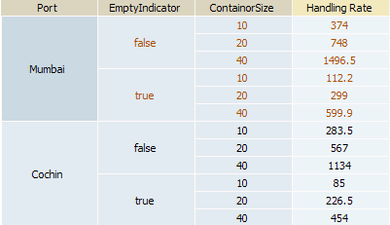
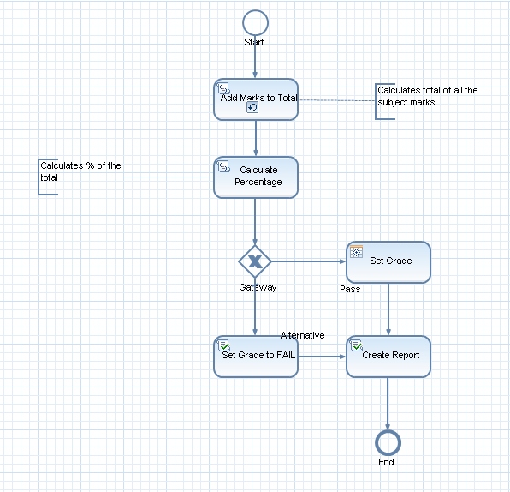
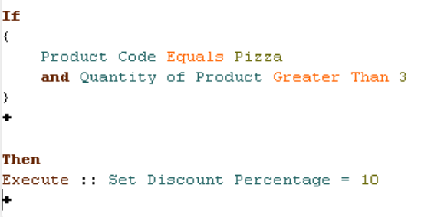
Теперь обеспечивается поддержка потоков правил
Разработки могут использовать наиболее подходящие образцы правил
﻿Правила «если, то»
﻿﻿Система правил
в табличной форме
Потоки правил
Когда условие «если» удовлетворяется, запускается для выполнения соответствующий процесс
Применяются простые утверждения, которые соединены союзами
«и» / «или», синтаксис напоминает стандартный английский язык
Для моделирования правил используются структуры, аналогичные электронным таблицам
Интеграция с Microsoft Office Excel (см. следующий слайд)
Для моделирования правил используются блок-схемы
«Элементы потока правила» можно просто перетащить из обозревателя проекта в редактор потоков

Slide 22
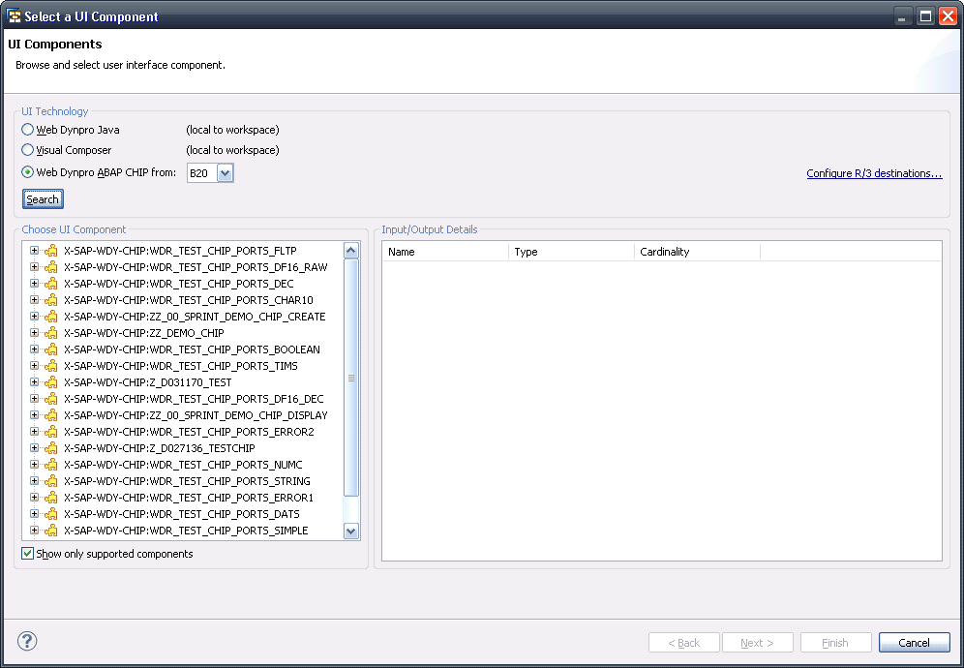
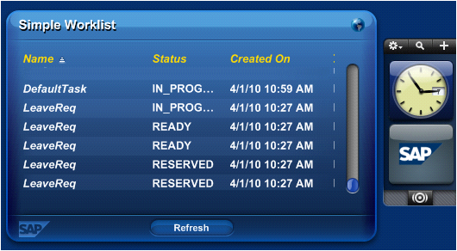
Интеграция процессов: SAP NetWeaver CE 7.3
Гибкость, продуктивность, низкая совокупная стоимость владения
Особенности релиза
Интеграция технологии Web Dynpro ABAP UI* с SAP NW BPM
Повторное использование бизнес-правил и ﻿﻿﻿﻿системы правил в табличной форме
Упрощенная конфигурация сервисно-ориентированной архитектуры
API для управления процессами и заданиями
* Системные требования ABAP: SAP EhP2 для SAP NetWeaver 7.0 SP5 и выше
Notes:
Интеграция WD/ABAP
Просмотр репозитория WD/ABAP UI системы серверного уровня.
Использование WD/ABAP UI в задачах BPM.
API для управления процессами и заданиями
Запуск экземпляров процесса.
Получение списка задач.
Выполнение действий в отношении задач (запрос, исполнение).
Оптимизация бизнес-правил
Повторное использование правил или систем правил в табличной форме в рамках любых наборов правил.
Другие действия в системе правил в табличной форме.
Максимальное удобство пользования и продуктивность труда разработчика.
Упрощение конфигурирования сервисно-ориентированной архитектуры
Не требуется настройка локальных сервисов.
Новая перспектива ESR в NWDS
Определение сервисных интерфейсов и типов данных.

Slide 23
﻿БУДУЩЕЕ С ТЕХНОЛОГИЯМИ SAP

Slide 24














Шлюз SAP NetWeaver
  Открытость
  Любые устройства, интерфейсы и платформы.
  Люди
  Оптимальные сценарии взаимодействия с пользователями.
  ﻿Вне времени
  Без прерывания текущих процессов, любая версия SAP Business
  Suite.
  Разработчики
  Простые интерфейсы API, опыт работы с SAP не требуется.
  Стандарты
  На основе REST и OData / ATOM.
Интерфейсы
Интернет
Устройства
Корпоративное программное обеспечение
Социальные сети
Шлюз SAP NetWeaver
SAP Business Suite
Система управления
ресурсами
предприятия
CRM
SRM
SCM
PLM

Slide 25


Конвергенция BPM и PI
Гибкие варианты развертывания
  Гибкое развертывание
ИТ/разработка
BPM
(ориентация на систему)
ESR
(отображение)
Каталог ﻿﻿интеграции (iFlows)
Eclipse
Расширения
Единый корпоративный репозиторий для множества доменов PI
Поддержка дополнительных развертываний ESB (Adapter Engine) в рамках стека «только ﻿Java»
Совместная разработка ядер PI и BPM
Репозиторий и каталоги
BPM Engine
(ориентированные на систему процессы)
Расширенная версия Advanced Adapter Engine
Локальный монитор
Платформа SAP Solution Manager
Обмен сообщениями
организация очереди
Определение маршрутов и отображение
A2A и B2B
Обеспечение взаимодействия
B2B-партнер
Приложения сторонних поставщиков
и связующее ПО
Система SAP
Система
SAP
Снижение совокупной
стоимости владения
Notes:
Варианты развертывания
Единый ESR для множества доменов PI.
Дополнительные развертывания ядер Adapter Engines в рамках в рамках стека «только ﻿Java».
Совместная разработка PI и BPM как единой системы.
Поддержка ориентированных на систему процессов в ядре NW BPM.
Снижение затрат на интеграцию
Минимум ручных операций при интеграции, минимально достижимая нагрузка.

Slide 26
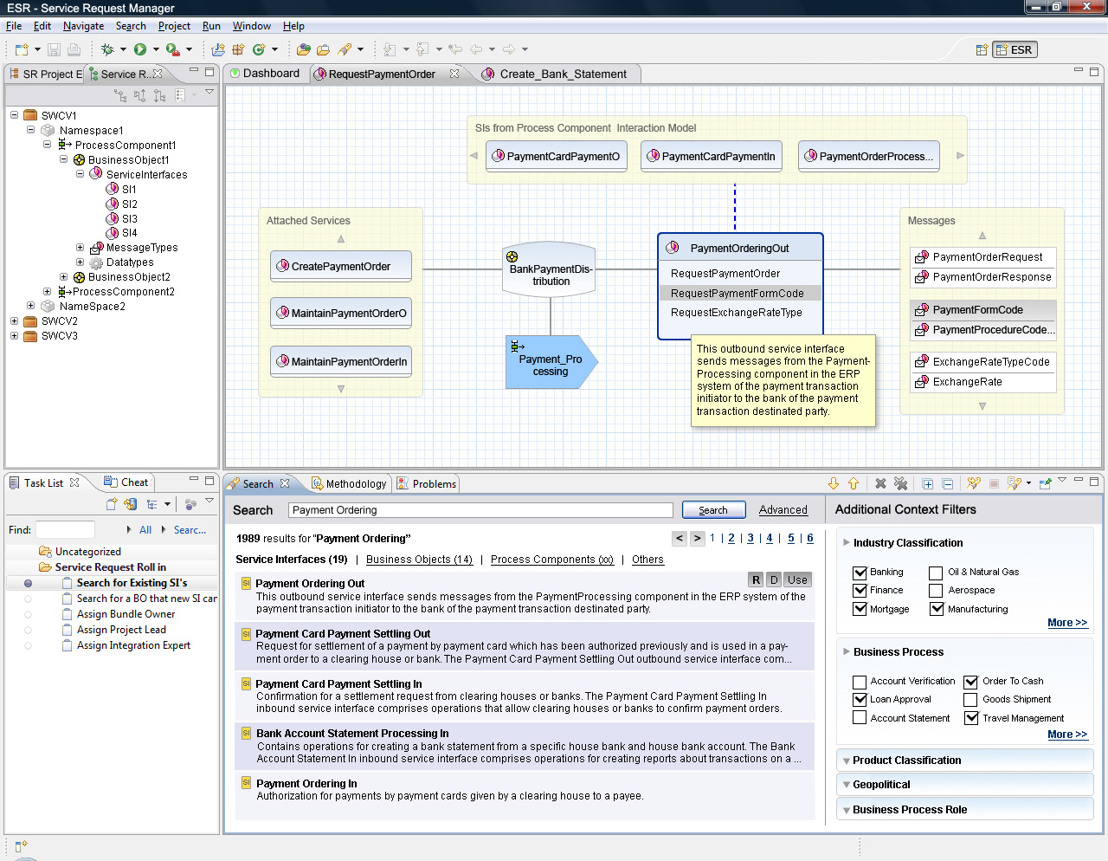
Усовершенствованная версия ESR 7.3

Slide 27

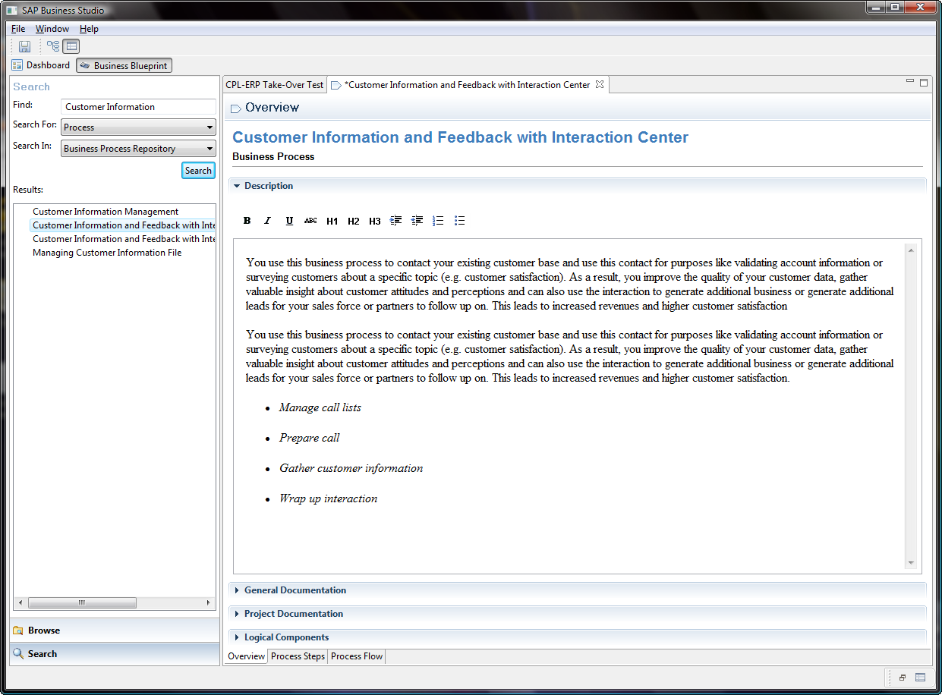

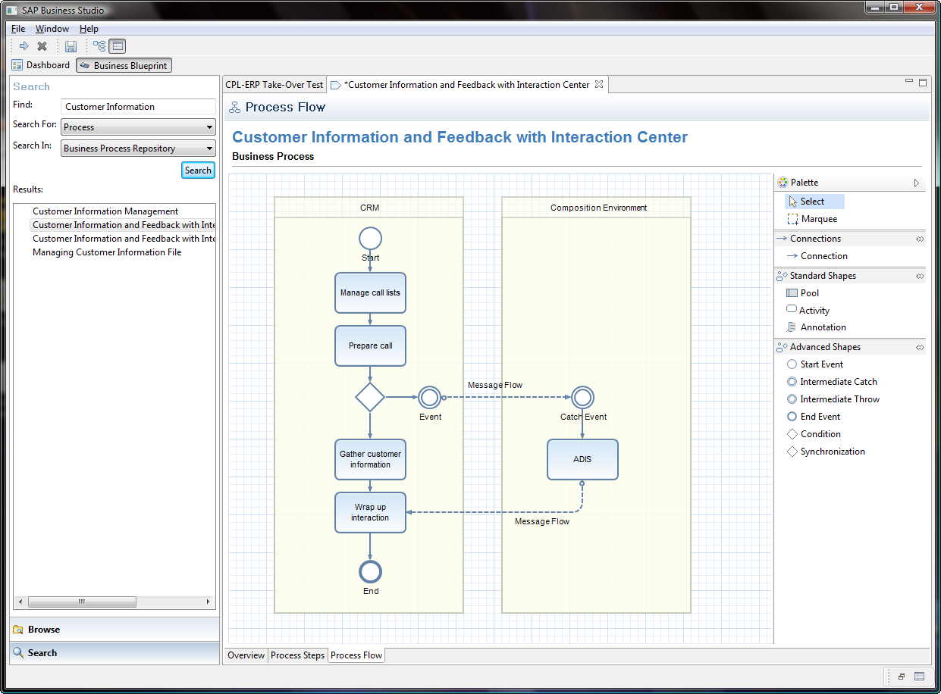

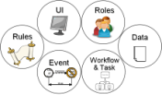






Библиотека бизнес-процессов
Надлежащее управление бизнес-процессами
Планирование бизнес-процессов
﻿Бизнес-специализация / бизнес-
аналитик
Библиотека
бизнес-
процессов
Предварительный просмотр
Владелец процесса
ИТ/разработка
  Расширенные возможности моделирования на основе стандартов обозначения BPMN
  ﻿Общее представление и доступ к эталонному содержимому бизнес-процессов SAP и точкам расширения
  Поддержка полного жизненного цикла бизнес-процессов:
    требования, концептуальные планы, реализация и конфигурирование…
  Широкий выбор бизнес-контента от SAP, партнеров, клиентов и организаций, разрабатывающих стандарты
Локальные приложения
Компоновка процессов
Репозиторий
(распределенный)
Композитная среда
Интеграция на уровне информации
BPM
Шина сервисов
предприятия
Обеспечение маневренности бизнеса при помощи смоделированных процессов
Возможность повторного использования и повышение прозрачности существующих активов
Преимущества готовых к использованию
передовых практик
Notes:
Прозрачность процессов и бизнес-контент
Наряду с возможностями SAP для запуска важнейших бизнес-процессов внутри компании планируется обеспечить всеобъемлющий обзор всего ландшафта при помощи Уровня общих процессов (Common Process Layer).
Общее представление и доступ к эталонному содержимому бизнес-процессов SAP и точкам расширения, что обеспечивает прозрачность решений SAP для бизнес-процессов. ﻿Справочная информация поставляется вместе с платформой SAP Solution Manager и в дальнейшем будет доступна вместе с решением SAP NetWeaver BPM, которое представляет собой единую интегрированную среду управления бизнес-процессами.
Библиотека бизнес-процессов формирует основу для сбора содержимого на различных этапах обнаружения бизнес-процессов. Различные уровни информации можно многократно размещать в рамках существующих активов с целью оптимизации дизайна и моделирования бизнес-процессов, которые необходимо реализовать и выполнить.
Кроме того, существующие отраслевые передовые практики будут поставляться вместе с этой платформой; существующие бизнес-процессы или шаблоны можно будет использовать в качестве отправной точки в процессе настройки.
Основная идея
Содержимое библиотеки бизнес-процессов и репозиторий повышают наглядность и обеспечивают возможность повторного использования существующих бизнес-процессов в рамках организации, что гарантирует прозрачность и надлежащее документирование применимых в производстве бизнес-процессов.
Расширенные возможности моделирования на основе нотации стандартов бизнес-процесов BPMN (Business Process Management Notation).
Значительное повышение удобства пользования и графическое моделирование.
Доступ к различному содержимому для моделирования из таких источников, как репозиторий бизнес-процессов, ﻿﻿шаблон, содержимое проекта.
Поддержка композитного и SOA-контента.
Средства разработки для пользователя и расширения процессов
SAP использует этот инструментарий для создания ﻿﻿базового содержимого; ﻿﻿средства разработки для пользователя компания планирует предоставлять в последующих релизах. Клиенты смогут разрабатывать собственное содержимое для процессов на основе фактической реализации. Таким образом, граница между ядром приложения и композитными процессами становится прозрачной.
Глубокое представление о передовых практиках Business Suite и реальных процессах позволяет заказчикам гибко формировать и управлять инновационными и дифференцированными расширениями для процессов. Слой общих процессов (Common Process Layer) станет лучшей средой управления бизнес-процессами для клиентов SAP, опираясь на преимущество «игры на своем поле»; компания предлагает использовать семантику Suite в рамках платформы интеграции (Integration Platform).
В будущий релиз ﻿﻿слоя общих процессов SAP планирует включить методологию, инструменты и инфраструктуру для поддержки всего жизненного цикла комплексных процессов, включая моделирование, документирование, конфигурирование, внедрение и мониторинг в рамках пакета Suite и платформы интеграции.
В сущности, ﻿﻿уровень общих процессов служит связующим звеном между всеми инструментами и информацией, которые необходимы для создания гетерогенных бизнес-процессов и сценариев в рамках пакета Business Suite и платформы интеграции.
Принципы работы с RCP-клиентом (пилотная версия)
Откройте существующий проект SAP Solution Manager в RCP-клиенте.
Доработайте концептуальную архитектуру, например, создайте новый процесс.
Отредактируйте относящееся к процессу содержимое.
Транзакции и отчеты
Общая и проектная документация
﻿Диаграммы потока бизнес-процессов*
Службы СОА**
Используйте интерактивные инструменты для создания элементов структуры в RCP-клиенте на основе обозначений BPMN.
Сохраните и отправьте контент обратно в SAP Solution Manager.

Slide 28

SAP NetWeaver Portal – стратегические направления
Реализация общей стратегии развития продуктов SAP
﻿НА УСТРОЙСТВЕ
Простота использования на планшетных ПК и мобильных устройствах.
Привлекательный брендинг при помощи платформы Ajax.
Предложение согласовано с портфелем Sybase.
ПО ТРЕБОВАНИЮ
Интеллектуальная интеграция с решениями
«по требованию»
(сервисы SAP и сторонних поставщиков).
Инструменты аналитики в социальных сетях
для SAP Streamwork.
Поддержка всех ﻿веб-стандартов.
﻿ОРКЕСТРОВКА
﻿ЛОКАЛЬНО
Усовершенствованное ядро портала (снижение совокупной стоимости владения).
Оптимизированные корпоративные рабочие пространства.
Профессиональное управление документами.
ТЕХНОЛОГИЯ
Надежная инфраструктура с минимально достижимой совокупной стоимостью владения.
Настоящая презентация, стратегия SAP и план развития продуктов могут быть изменены компанией SAP в любое время по любой причине без предварительного уведомления. Этот документ предоставляется без каких-либо гарантий, явных или подразумеваемых, включая без ограничения подразумеваемую товарную пригодность, пригодность для конкретной цели или отсутствие нарушений.

Slide 29

Sybase PowerDesigner
Обеспечение наглядности и поддержка в процессе принятия решений
  Обеспечение согласованности бизнеса и ИТ благодаря моделированию и управлению метаданными.
  Уникальные функции поддержки в процессе реализации корпоративной архитектуры – от постановки бизнес-целей до реализации.
  Полностью интегрированное решение для корпоративной архитектуры, согласование всех слоев и перспектив в рамках единого репозитория.
  Совместимость с BPM и стратегия поддержки SolMan
Представление
бизнеса
Интегрированное
моделирование
при помощи
PowerDesigner
Представление
информации
Представление
технологии
Notes:
Большинство инструментов отлично справляются с согласованием процессов или согласованием данных; они имеют узкую специализацию. В PowerDesigner реализована концепция согласования «всего со всем». В PowerDesigner мы интегрировали различные стеки EA, поэтому решение заинтересует и аналитиков.

Slide 30
Компания SAP вступила в сообщество OpenJDK
SAP постоянно стремится обеспечивать соответствие стандартам
    «Разработчики SAP JVM могут официально использовать списки рассылок OpenJDK и пакеты исправлений с целью оптимизации своих проектов».
    «Компания SAP уже в течение долгого времени является лицензиатом Oracle (ранее Sun) JDK – для всех 14 поддерживаемых SAP платформ».

Slide 31
Усовершенствованный Java-сервер
Высокоуровневая архитектура
Решение, размещаемое у стороннего провайдера или
предоставляемое по требованию
Существующие
продукты
Инновации
Решения сторонних поставщиков
Новые разработки и усовершенствования ядра TIP Core
Клиент SAP / конечный потребитель
Технологии разработки пользовательского интерфейса
Suite / NW – локально
По требованию
﻿Локально
Управление жизненным циклом
Партнерские решения / расширения
ESB
Приложения на базе River/Oxygen
На базе ByD
Business Suite 7 +
EhPs
локальные
решения NW
(PI/BPM/﻿Portal…)
River и Oxygen
Платформа и инструментарий
ByDesign, ByD
Studio
Высоко-производительные
приложения
Технология
NWIdM
IdMaaS
Платформа Java
нового поколения
Платформа ABAP нового поколения
NW 7.x ABAP
NW 7.x Java
Новая БД
©
SAP AG, 2010 г. Все права защищены.
КОНФИДЕНЦИАЛЬНАЯ ИНФОРМАЦИЯ

Slide 32
Механизм однократного предъявления пароля SAP NetWeaver (Single Sign-On)
SAP
NetWeaver
Single
Sign-On
Объединение
Идентификационных
данных
Аутентификация с использованием Интернет и веб-сервисов, SSO.
SSO в рамках единого домена компании, поддержка разнородных сред, возможности для взаимодействия.
Технология
Secure Login
Поддержка стандартного ﻿﻿механизма однократного предъявления пароля в системе SAP Windows GUI, а также ﻿веб-приложений SAP
и сторонних поставщиков.
Надежная аутентификация и повторная аутентификация в критически важных приложениях.
Enterprise
Single Sign-On
Технология Enterprise SSO для унаследованных приложений, которые требуют ввода имени пользователя и пароля
(терминальный сервер, ftp-сервер, базы данных и т. д.).
Управление
веб-доступом
Партнерские интерфейсы API

Slide 33
Технологические платформы SAP
﻿Непрерывная эволюция
﻿Революционные технологии
Основа для локальных и мобильных приложений, а также для решений «по требованию»
Повышение ценности за счет возможностей, расширяющих основную функциональность

Slide 34
Спасибо за внимание!
Контактная информация:
Гай Мёрфи (Guy Murphy)
Центр компетенции (EMEA) – управление корпоративной информацией и технологии
SAP (UK) Limited
Моб.: +44 (0)7966975147
mailto:Guy01.Murphy@sap.com

